Slide 1
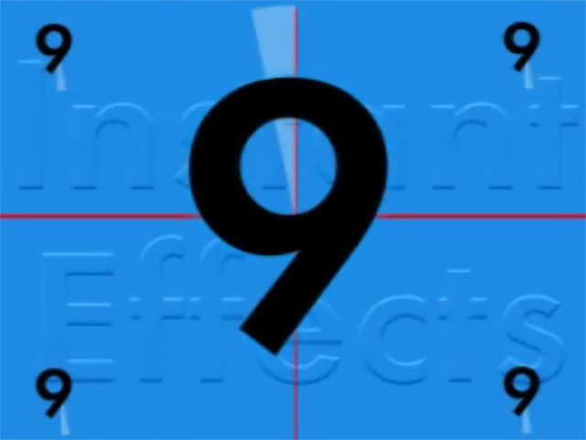
Podcast Film als INTRO

Slide 2
Presentation Guide
Was ist Podcast?
Vor- und Nachteile eines Podcasts
Erstellen eines Podcast
Vorgehen
Tools
Podcast Beispiel
Fragen

Slide 3
Was ist Podcast?

Slide 4
Vor- und Nachteile eines Podcasts

Slide 5
Vorteile
Emotionen sind besser und leichter darstellbar
Grössere Ausdrucksmöglichkeit
Vertraute Lernsituation Schule, Universität, Arbeitsstelle
Aufmerksamkeitslenkung
Vorteile für benachteiligte Menschen (Blinde, Analphabeten)
Zeit- und ortsunabhängig nutzbar

Slide 6
Nachteile
Geschwindigkeit und Reihenfolge
Erforderung von hoher Konzentration
Das Aufgenommene ist schlecht durchsuchbar
Kompetenzillusion

Slide 7
Wie erstellt man eine Präsentation in Form eines Podcasts?

Slide 8
Vorgehen
1. Informationen sammeln:
- Wo bekomm ich am schnellsten die nützlichsten Informationen?
2. Informationen auswerten:
- Was für Hauptpunkte will ich behandeln?
- Welche Daten kann ich gebrauchen?

Slide 9
Vorgehen
3. Informationen aufbereiten:
- Welche Zielgruppe will ich ansprechen?
- Wie kann das Publikum den grösst möglichen Profit daraus ziehen?
4. PowerPoint Präsentation erstellen:
- Gibt es eine logische Struktur (roter Faden) in meiner Präsentation?
- Wie kann ich auch optisch eine attraktive Präsentation erstellen?

Slide 10
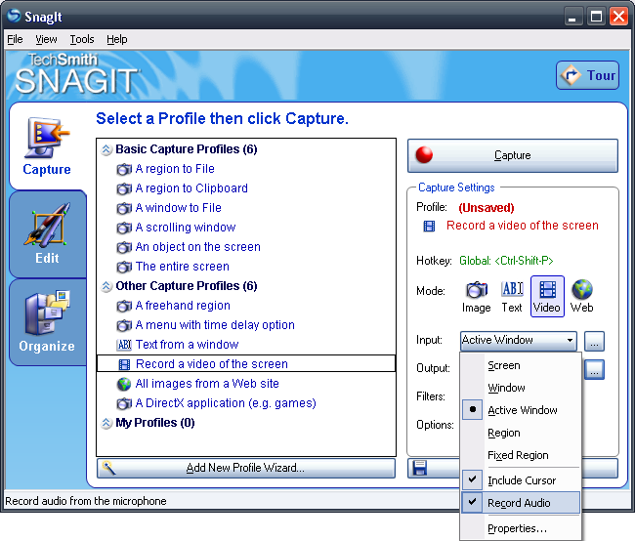
Tools - SnagIt

Slide 11
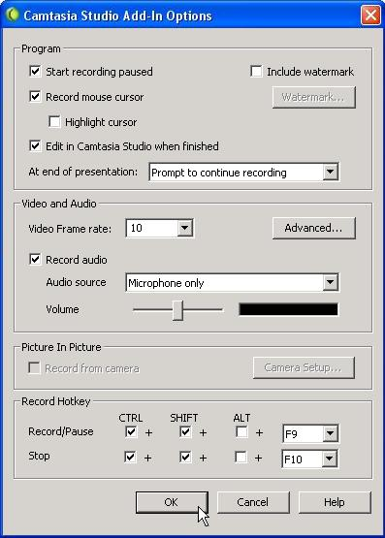
Tools - Camtasia Studio

Slide 12
Podcast Beispiel - GoogleDocs

Slide 13
Offene Punkte

